Slide 1
Особенности организации и осуществления государственного контроля (надзора) в 2022 году
С.А. Гаранина
Заместитель начальника управления
контрольно-надзорной деятельностью
МИНИСТЕРСТВО ПРИРОДНЫХ РЕСУРСОВ И ЭКОЛОГИИ НОВОСИБИРСКОЙ ОБЛАСТИ

Slide 2
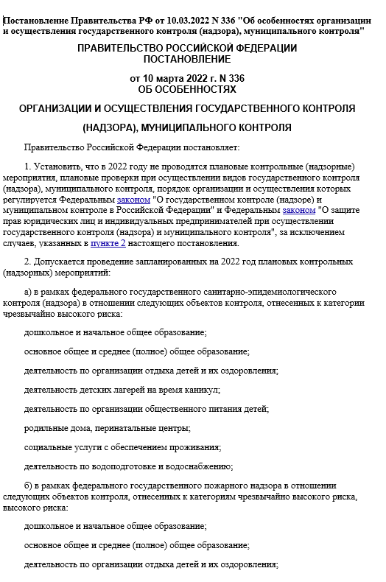
Постановление Правительства РФ от 10.03.2022 № 336 «Об особенностях организации и осуществления государственного контроля (надзора), муниципального контроля»
http://www.consultant.ru/document/cons_doc_LAW_411233/

Slide 3
Особенности организации и осуществления контроля (надзора))
Ограничения устанавливаются в отношении видов контроля, которые регулируются ФЗ № 248 «О государственном контроле (надзоре) и муниципальном контроле в Российской Федерации»
Ограничения на проведение внеплановых проверок
Ограничения на проведение плановых проверок
Ограничение возможности возбуждения административного производства без проведения проверок с взаимодействием с контролируемым лицом
Отдельное регулирование устанавливается по выдаче и проверке исполнения предписаний

Slide 4
Плановый контроль
Допускается проведение плановых проверок исключительно в рамках::
Федерального государственного санитарно-эпидемиологического контроля (надзора) в отношении отдельных объектов контроля (объекты школьного образования, детского отдыха и питания, родильные дома, водоподготовке и водоснабжению), если такие объекты отнесены к категории чрезвычайно высокого риска | Федерального государственного надзора в области промышленной безопасности в отношении опасных производственных объектов, отнесенных ко 2 классу опасности
В рамках федерального государственного пожарного надзора в отношении отдельных объектов контроля (объекты школьного образования, детского отдыха и питания, родильные дома, водоподготовке и водоснабжению), если такие объекты отнесены к категориям чрезвычайно высокого риска, высокого риска | Федерального государственного ветеринарного контроля (надзора) в отношении деятельности по содержанию, разведению и убою свиней

Slide 5
https://mpr.nso.ru/page/4839

Slide 6
Основания проведения внеплановых проверок
с органами прокуратуры
Допускается проведение внеплановых проверок при условии согласования с органами прокуратуры по следующим основаниям:
При непосредственной угрозе либо фактам причинения вреда:
- Жизни и тяжкого вреда здоровью граждан
- Обороне страны и безопасности государства
- Возникновения чрезвычайных ситуаций природного и (или) техногенного характера
По истечении срока исполнения предписания об устранении нарушений, влекущих непосредственную угрозу причинения вреда жизни и тяжкого вреда здоровью граждан, обороне страны и безопасности государства, возникновения чрезвычайных ситуаций природного и (или) техногенного характера
При выявлении индикаторов риска в отношении:
• Объектов чрезвычайно высокого и высокого рисков
• На опасных производственных объектах I и II класса опасности
• На гидротехнических сооружениях I и II класса
• Если выявление индикатора риска свидетельствует о непосредственной угрозе причинения вреда жизни и тяжкого вреда здоровью граждан, обороне страны и безопасности государства, риске возникновения чрезвычайных ситуаций природного и (или) техногенного характера

Slide 7
Основания проведения внеплановых проверок
БЕЗ СОГЛАСОВАНИЯ с органами прокуратуры
По поручению Президента Российской Федерации
По требованию прокурора
По поручению Председателя Правительства Российской Федерации, данному после 10 марта 2022 г.
При наступлении события, указанного в программе проверок (при осуществлении государственного строительного надзора, федерального государственного экологического контроля (надзора), федерального государственного контроля (надзора) за состоянием, содержанием, сохранением, использованием, популяризацией и государственной охраной объектов культурного наследия)
По поручению Заместителя Председателя Правительства Российской Федерации, данному после 10 марта 2022 г. и согласованному с руководителем Аппарата Правительства Российской Федерации

Slide 8
Выдача и исполнение предписания
Выдача предписания
Предписание может выдаваться только в случае выявления нарушений, влекущих непосредственную угрозу причинения вреда жизни и тяжкого вреда здоровью, возникновения чрезвычайных ситуаций природного и техногенного характера, ущерба обороне страны и безопасности государства(может дополнительно продляться по ходатайству контролируемого лица)
Исполнение действующих предписаний
Срок исполнения действующих предписаний продлевается автоматически на 90 календарных дней с даты истечения срока его исполнения (может дополнительно продляться по ходатайству контролируемого лица)

Slide 9
Административное производство
Если состав административного правонарушения включает в себя нарушение обязательных требований, отнесенных к предметам видов контроля — возбуждение дела об Административном правонарушении возможно только после проведения проверки (исключение: необходимость применения временного запрета деятельности)

Slide 10
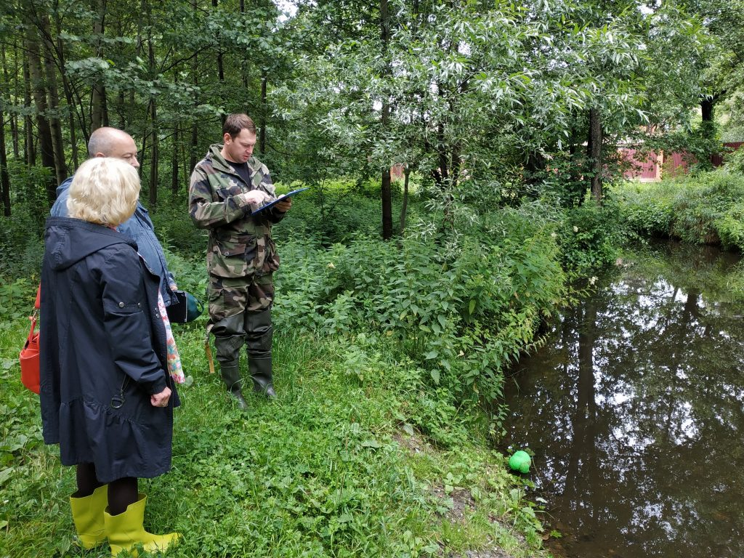
Профилактика
Допускается проведение любых профилактических мероприятий в отношении контролируемых лиц
Допускается замена плановой проверки, проведение которой допускается, на профилактический визит

Slide 11
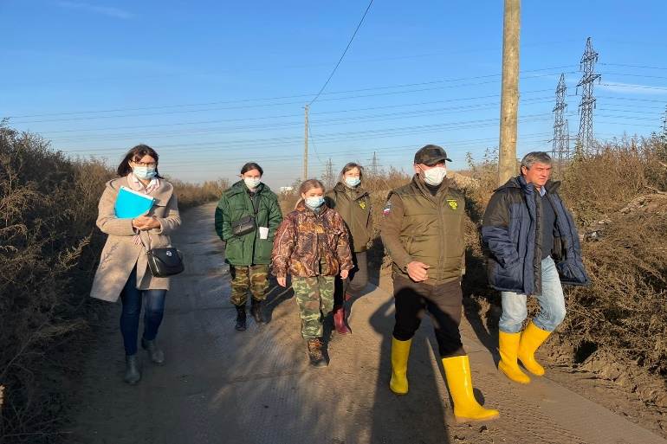
Профилактика
В рамках федерального государственного охотничьего контроля (надзора),
федерального государственного контроля (надзора) в области охраны, воспроизводства и использования объектов животного мира и среды их обитания,
допускается проведение выездного обследования путем нахождения (перемещения) инспекторов по определенной территории (акватории) в целях предупреждения, выявления и пресечения нарушений обязательных требований физическими лицами.
В этом случае допускается взаимодействие с физическими лицами.

Slide 12
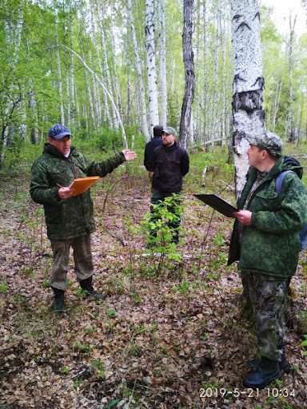
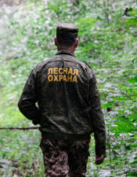
Патрулирование лесов
В ходе осуществления лесной охраны (систематического патрулирования лесов) возможно взаимодействие с физическими лицами, а также привлечение таких лиц к административной ответственности.

Slide 13
СПАСИБО ЗА ВНИМАНИЕ!

